Slide 1
Основные проблемы и пути решения при составлении Рабочих программ по математике с учётом профессиональной направленности
ГБПОУ СО
«Тольяттинский политехнический колледж»
Тольятти, 2022

Slide 2
Актуальность темы
В настоящее время система образования ставит своей главной целью подготовку для общества квалифицированных специалистов. В образовательном процессе каждая учебная дисциплина создаёт предпосылки для формирования у студентов профессиональных компетенций. Компетенции формируются в процессе деятельности и ради будущей профессиональной деятельности. В этих условиях процесс обучения приобретает новый смысл, он превращается в процесс учения, то есть в процесс приобретения знаний, умений, навыков и опыта деятельности.

Slide 3
Трудности при составлении рабочих программ
С какими же трудностями мы сталкиваемся при составлении рабочих программ для каждой специальности? Трудность, прежде всего, заключается в том, что мы должны собрать воедино всю информацию по каждой специальности, а именно:
изучить ФГОС по специальности;
изучить учебный план;
рассмотреть все образовательные дисциплины, изучаемые за четыре года;
изучить рабочие программы по каждой дисциплине;
определить в каких дисциплинах применяются математические знания;
определить какие профессиональные компетенции формируются;
И только после проделанной огромной работы можно приступать к подбору задач по каждой специальности.

Slide 4
Повторение курса математики основной школы.
(Нахождение приближенных значений величин и погрешностей вычислений при решении профессионально ориентированных задач; задачи на проценты)
1. Угол, измеренный теодолитом, оказался равным 22°20′30′′±30′′. Какова относительная погрешность измерения?
2. Какова предельная относительная погрешность числа х = 3,14, заменяющего число π?
3. Вычислить площадь прямоугольной парковки, стороны которой 92, 73±0,01 (м) и 94, 5′±0,01 (м). Определить относительную погрешность результата и число верных знаков.
4. Сколько жести идёт на 15м водосточной трубы диаметром 240мм, если на швы расходуется 7% площади трубы?
5. Длина дороги 4 км 42м. Рабочие отремонтировали 54% дороги. Сколько км дороги им осталось отремонтировать?

Slide 5
Тема 1. корни, степени и логарифмы. (Решение профессионально ориентированных задач с применением показательных и логарифмических уравнений и неравенств)
1. Найти наибольший положительный корень уравнения ex - 10 x = 0, используя графический метод решения уравнений. Рассмотреть простейшее решение в системе MathCad.
2. Найти наибольший положительный корень уравнения 4 x - 5 ln x = 5, используя графический метод решения уравнений. Рассмотреть простейшее решение в системе MathCad.
3. Найти число разрешенных кодовых комбинаций при алфавите источника в N=64 символа при числе разрядов кодовой комбинации равном k = 9 . (Количество возможных кодовых комбинаций определяется, как L=2k, количество разрешенных кодовых комбинаций равно числу символов алфавита источника, а количество бит необходимых для их передачи определяется, как: l =log2 N)

Slide 6
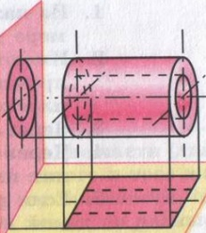
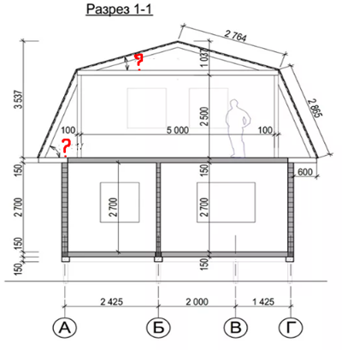
Тема 2. Прямые и плоскости в пространстве. (Прямые и плоскости в профессионально ориентированных задачах)
Изобразить две проекции цилиндрической втулки
(на горизонтальную и вертикальную плоскость).
2. Рассчитать углы наклона ломаной конструкции крыши. Необходимые параметры указаны на чертеже.

Slide 7
тема 4. координаты и векторы (Использование координат и векторов при решении математических и прикладных задач)
Площадка для укладки асфальта имеет форму треугольника с вершинами А(- 2, -1), В(3,5) и С(-1, 4) (размеры даны в единицах длины). Определить площадь S этой площадки.
Требуется проложить дорогу через деревню. Известно, что координаты точки А (начала дороги) равны XA=25м, YA=140м, горизонтальное положение линии , дирекционный угол линии AB равен .
Найти координаты точки B(XB-?, YB-?) конца дороги.
3. Вычислить площадь территории под строительство дома, если известны граничные
координаты (55,755831°, 37,617673°; 52,755831°, 37,617673°; 55,755831°, 17,617673°;
25,755831°, 17,617673°).
,

Slide 8
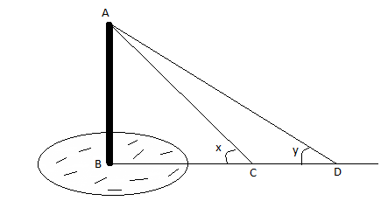
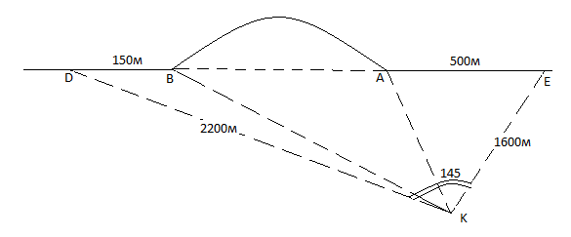
Тема 5. основы тригонометрии (Решение прямоугольных и косоугольных треугольников в профессионально ориентированных задачах)
1. Труба котельной имеет высоту 32 м. Чтобы её удержать, необходимо приварить к ней железные тросы, которые крепятся к трубе на расстоянии 0,75 её высоты, считая от земли. Вычислите длину тросов, если известно, что они должны образовать с горизонтом угол равный 40 градусов.
2. Определить высоту объекта АВ, если длина CD=10м, угол X равен 40 градусов, угол Y равен 30 градусов.
3. Определить длину тоннеля АВ.
3. Какой должна быть стойка двускатной крыши при длине балки перекрытия 8м, чтобы угол наклона крыши был 30⁰?
4. Какова должна быть длина стойки крыши, чтобы стропила были длиной 5м, а балка перекрытия 8м?
5. Найти горизонтальное проложение дороги, если длина линии подъема равна 30,235м и угол ее наклона .
6. Во сколько обойдется покупка металлочерепицы (245руб/м2) на крышу (уклон крыши составляет 30 градусов) деревянного дома размерами 6м × 6м при этом запас составляет 15% от всей площади крыши?

Slide 9
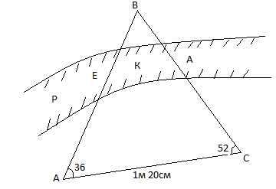
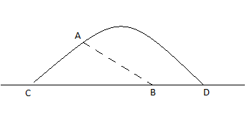
Тема 5. основы тригонометрии (Решение прямоугольных и косоугольных треугольников в профессионально ориентированных задачах).
6. Рассчитать углы наклона ломаной конструкции крыши. Необходимые параметры указаны на чертеже.
7. Бригаде рабочих необходимо построить мост через реку. Найти расстояние от доступной точки А до недоступной точки В, чтобы определиться с бюджетом постройки.
8. Тоннель АВ начали рыть в точке А под углом 32 градуса к горизонту. Найти расстояние от точки А до «земли» СD, если длина тоннеля 4км 260м.
9. Определить длину тоннеля BC+DE.

Slide 10
Тема 6. функции и графики (Описание производственных процессов с помощью графиков функций)
Поезд, двигаясь по мосту, создает гармонические колебания. Составить уравнение таких вибраций, если амплитуда равна 10, период равен 0,5с, а начальная фаза равна 1,5. Построить график в графическом калькуляторе Desmos.
Имеется график колебаний грунтов насыпи и торфяного основания при проходе поезда.
Определить амплитуду, период и начальную фазу колебания.
Построить в графическом калькуляторе Desmos . Определить ширину и глубину вырытого котлована, если ось Ox принять за уровень земли.

Slide 11
Тема 7. многогранники и тела вращения (Вычисление площадей поверхностей и объёмов сооружений)
Постройка дома начинается с котлована. Требуется выкопать котлован размером 10х11 метров и глубиной 2 метра. Сколько нужно вывезти машин грунта, если грузоподъёмность одной машины 10м³?
Вычислите количество блоков, необходимых для строительства фундамента. Длина блока 2м 40см. Сколько стоят все блоки, если цена одного блока 1200 рублей?
Вычислите объем бетона, который потребуется, чтобы залить пол в подвале, если его толщина 10 см?
Вычислите площадь стен дома снаружи, если дом имеет четыре окна размером 1,2х1,5м и дверь размером 1,0х1,9м. Высота дома 3м. Сколько нужно облицовочного кирпича, если для того, чтобы выложить 1м² требуется 52 кирпича?
Определить, сколько краски пойдёт на покраску внутренних стен дома, потолка и пола, если на покраску одного квадратного метра расходуется 0,2кг.
Перпендикулярное сечение канала – трапеция с основаниями 6м и 14м. Участок канала между шлюзами длиной 2км вмещает 6000м3 воды. Определить глубину канала.
Для крытого котка размером 30х8м необходимо сделать двускатную крышу. Скаты крыши представляют собой прямоугольники, которые образуют между собой угол, равный 60 градусов. Вычислить площадь поверхности крыши.
Сколько понадобится кирпичей (250 × 65 × 120мм), чтобы выстроить коробку размерами 9м, 12 м и высотой 3м и толщиной стен в 48см?
Рассчитать необходимое количество бетона, необходимое для того чтобы изготовить четырехугольный колодец кабельной связи, если размеры колодца 1400мм × 1400мм ×835мм, радиус люка 350 мм, сторона ниши 290мм при толщине стенок колодца 70 мм.

Slide 12
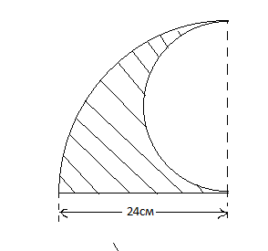
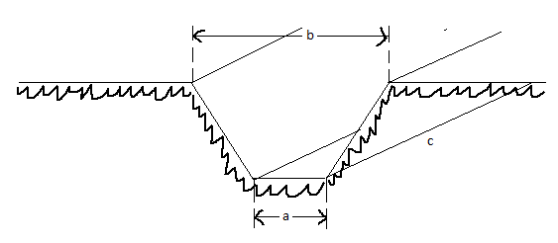
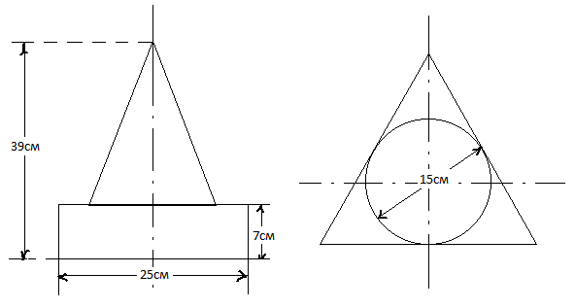
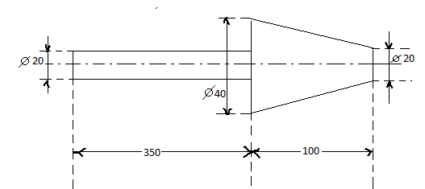
Тема 7. многогранники и тела вращения (Вычисление площадей поверхностей и объёмов сооружений)
10. Наливной пол имеет форму, представленную на рисунке. Высота наливного пола 5 см. Определить объём цемента.
11. Требуется отрыть траншею для водопровода. Известно, что c - длина траншеи, a – ширина траншеи по низу, b - ширина траншеи по верху, h – глубина траншеи. Найти объём траншеи, если a=0,65м, b=7,60м, c=3700м, h=2,00м.
12. Найти объём строительной конструкции, представленной на рисунке.
13. Найти объём конструкции, представленной на рисунке.

Slide 13
Тема 8. производная функции, её применение (Физический и геометрический смысл производной в профессиональных задачах)
Автодорожный каток движется вдоль прямой дороги и укатывает асфальтобетон по закону S=1/3t3-8t+4 . Найти скорость и ускорение автодорожного катка в момент времени t=3 c.
Бетоноукладчик движется по закону S=21t+3t2-t3. Найти его максимальную скорость.
3. В цепи электрического тока электрический заряд меняется с течением времени по закону q = q (t). Сила
тока I есть производная заряда q по времени I = q ′ (t). Вычислить силу тока в момент времени t = 5 с,
если q = sin (2 t-10).
Количество электричества, протекающее через проводник, начиная с момента времени t = 0, задается
формулой Q = 3t2 – 3t + 4. Определить силу тока в конце 6-й секунды.
Решить кейс – задачи на нахождение значения силы тока в момент времени t через производную функции.
Электрический заряд, протекающий через резистор, начиная с момента t = 0, задается формулой
q (t) =3(t-1)2+( t – 1) + 2. Найдите силу тока в момент времени t = 1 с.
6. Вычислите напряжение в сети переменного тока в момент времени t = 1 с, если индуктивность катушки
L= 5 Гн, а сила тока изменяется по закону i=10 sin 2π t, А.
Вычислите силу тока в цепи, протекающую через конденсатор емкостью С = 5 мкФ в момент времени
t = 1 с, если напряжение изменяется по закону U= 5 sin 20π t.

Slide 14
Тема 8. производная функции, её применение (Нахождение оптимального результата)
Проектному дорожно-строительному бюро необходимо рассчитать размеры прямоугольной парковки для велосипедов наибольшей площади, которую следует разместить в треугольник поверхности земли.
Завод А отстоит от железной дороги, проходящей через город В, считая по кратчайшему расстоянию, на a км. Под каким углом α к железной дороге надо провести шоссе с завода А, чтобы доставка грузов из А в В была наиболее дешёвой, если стоимость перевозок по шоссе в два раза дороже, чем по железной дороге?
На какой высоте следует повесить прожектор для освещения места укладки бетонной смеси (строительная площадка представляет собой круг радиуса а), чтобы освещенность края площадки была наибольшей?
Земельный участок прямоугольной формы нужно огородить забором. Каковы должны быть размеры участка, чтобы он имел максимальную площадь, если приобретен материал для сооружения забора длиной L?
Затраты на производство продукции объёма х задаются функцией C(x)= x2+10x+3. Производитель реализует продукцию по цене 30 ден. ед. Найдите максимальную прибыль и соответствующий объём продукции х.
В прямоугольной комнате площадью 42 м2 требуется установить плинтусы по всему периметру. Стоимость 1 м плинтуса составляет 230 рублей. При каких целых линейных размерах комнаты затраты на покупку плинтуса будут наименьшими?
Окно имеет форму прямоугольника, завершенного полукругом. Периметр окна равен р. При каких размерах сторон прямоугольника окно будет пропускать наибольшее количество света?
Требуется облицевать плиткой стенки и квадратное дно открытого бассейна объёмом 81 м3. Стоимость облицовки 1 м2 дна бассейна равна 3 тыс. руб, а 1 м2 стенки – 4 тыс. руб. При каких размерах бассейна стоимость его облицовки будет минимальной?

Slide 15
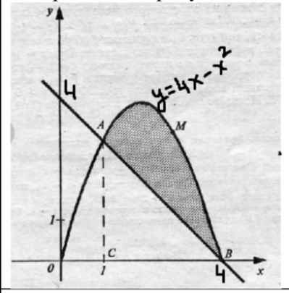
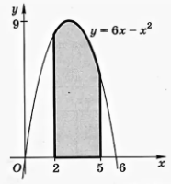
Тема 9 интеграл и его применение (Применения интеграла в задачах профессиональной направленности)
Цилиндрическая цистерна с радиусом основания 0,5 м и высотой 2 м заполнена водой. Вычислить работу, которую необходимо произвести, чтобы выкачать воду из цистерны.
Скорость автомобильного крана с телескопической стрелой марки КС-35715 (МАЗ) изменяется по закону
v=100 + 8t (где v выражается в м/мин). Какой путь пройдет автомобильный кран за промежуток времени
[0,10]?
3 «Живое сечение» канала имеет форму, близкую к сегмету параболы. Ширина канала у поверхности воды L.
Наибольшая глубина H. Найдите площадь живого сечения канала.
4. Вычислить площадь земли (в форме криволинейной
трапеции), выделенной под строительство.
Необходимые параметры изображены на чертеже.
5. Определить площадь территории выделенной
для строительства детского сада.
Все необходимые данные отражены на
чертеже.

Slide 16
Тема 9 интеграл и его применение (Применения интеграла в задачах профессиональной направленности)
1. Вычислите количество электричества, протекшего по проводнику за промежуток времени [3;4], если сила тока задается формулой
2. Сила тока в проводнике изменяется по закону (время в секундах, ток в амперах).
Какой заряд пройдет через поперечное сечение проводника за время от второй до шестой секунды?

Slide 17
Тема 9. элементы теории вероятностей и математической статистики (Вероятность в задачах профессиональной направленности. Представление данных. Задачи математической статистики технологического профиля)
К распределительному устройству подключено три потребителя с номинальной мощностью 20, 15 и 5 кВт. Вероятность включенного состояния потребителей равна Р1 = 0,6, Р2 = 0,7; Р3 = 0,5. Определить вероятность того, что нагрузка на распределительном устройстве составит 40 кВт.
На предприятие поступили комплектующие для 10 компьютеров. Сколькими способами можно распределить 10 поступивших материнских плат для этих компьютеров.
В вычислительном центре работает 5 персональных компьютеров (ПК). Простейший поток задач, поступающих на ВЦ, имеет интенсивность 10 задач в час. Среднее время решения задачи равно 12 мин. Заявка получает отказ, если все ПК заняты. Найдите вероятностные характеристики системы обслуживания (ВЦ).
Найти вероятность безотказной работы функциональной цепи, состоящей из независимо работающих элементов, если вероятность работы каждого элемента цепи равна p1=0,8, p2= p3=0,7, p4= p5= p6=0,9, p7= p8= p9=0,8.
Прибор состоит из 3-х узлов, которые за время работы могут выходить из строя независимо друг от друга. Надежность (вероят-ность безотказной работы) i-го узла равна pi, вероятность отказа qi = 1 – pi (i = 1, 2, 3). p1=0,95; p2=0,98; p3=0,9.
Найти вероятности следующих событий: А - все узлы работают без¬отказно; В - первый узел отказал, остальные нет; С - один из узлов отказал, остальные нет; D - отказали два узла из 3-х; E - отказал хотя бы один узел.

Slide 18
Тема 9. элементы теории вероятностей и математической статистики (Вероятность в задачах профессиональной направленности. Представление данных. Задачи математической статистики технологического профиля)
7. Вероятность переделывания ходов нивелирования 2 класса у одного исполнителя составляет 8%, а у другого – 4%. Исполнители проводят нивелирование одного хода – один в прямом, а другой – в обратном направлениях. Найти вероятность того, что хотя бы один из них выполнит работу без переделывания.
8. Прибор состоит из 12 узлов. Вероятность безотказной работы каждого узла равна 0,6, узлы выходят из строя независимо друг от друга. Найти вероятность того, что откажут семь узлов.
9. В цехе шесть моторов. Для каждого мотора вероятность того, что он в данный момент включен, равен 0,8. найти вероятность того, что в данный момент включено четыре мотора

Slide 19
10. В группе из 12 обучающихся изучалось связь успеваемости по некоторой теоретической дисциплине с двумя факторами: систематичностью самостоятельной работы и качества ведения конспекта на уроке. Все параметры оценивалась по качественным шкалам порядка. Результативный признак Успеваемость (y) имел градации «высокая», «хорошая», «удовлетворительная» и «неудовлетворительная». Факторный признак Систематичность самостоятельной работы (x1) оценивался по градациям «высокая», «достаточная», «недостаточная». Второй факторный признак Качество ведения конспекта (x2) имел градации «хороший», «удовлетворительный», «неудовлетворительный». Исходные данные приведены в таблице. Необходимо установить степень влияния на результативный признак каждого из факторов при фиксации другого, влияния факторов друг на друга, а также их совместного влияния факторов на результативный признак. Допустимо выполнение задания посредством компьютерной программы MS Excel.

Slide 20
11. Имеются данные о рабочих – сдельщиках:
№ п/п | Стаж работы, лет | Месячная выработка рабочего, тыс. руб. | № п/п | Стаж работы, лет | Месячная выработка рабочего, тыс. руб.
1 | 1,0 | 200 | 16 | 6,0 | 256
2 | 1,0 | 202 | 17 | 5,0 | 241
3 | 3,0 | 205 | 18 | 6,5 | 252
4 | 6,5 | 290 | 19 | 9,0 | 264
5 | 9,2 | 298 | 20 | 9,0 | 270
6 | 4,4 | 250 | 21 | 1,0 | 234
7 | 6,9 | 280 | 22 | 10,5 | 276
8 | 2,5 | 230 | 23 | 10,1 | 262
9 | 2,7 | 223 | 24 | 5,5 | 245
10 | 16,0 | 310 | 25 | 2,5 | 240
11 | 13,2 | 284 | 26 | 5,0 | 244
12 | 14,0 | 320 | 27 | 5,3 | 252
13 | 11,0 | 295 | 28 | 7,5 | 253
14 | 12,0 | 279 | 29 | 7,0 | 252
15 | 4,5 | 222 | 30 | 8,0 | 262
По данным таблицы построить ряд распределения рабочих по стажу, образовав 5 групп с равными интервалами. Для изучения зависимости между стажем работы и месячной выработкой рабочих произведите:
а) группировку рабочих по стажу, образовав 5 групп с равными интервалами. Каждую группу охарактеризуйте числом рабочих; средним стажем работы; месячной выработкой продукции – всего и в среднем на одного рабочего;
б) комбинационную группировку по двум признакам: стажу работы и месячной выработкой продукции на одного рабочего.

Slide 21
12. На основании данных таблицы построить гистограмму распределения земельных участков по площади:
Площадь участка,м² | [40;44) | [44;48) | [48;52) | [52;56) | [56;60]
Количество участков | 5 | 6 | 4 | 3 | 2

Slide 22
Тема 11 Уравнения и неравенства (Нахождение неизвестной величины в задачах профессиональной направленности)
Сила тока в цепи I (в амперах) определяется напряжением в цепи и сопротивлением электроприбора по закону Ома: , где U — напряжение в вольтах, R — сопротивление электроприбора в омах. В электросеть включeн предохранитель, который плавится, если сила тока превышает 4 A. Определите, какое минимальное сопротивление должно быть у электроприбора, подключаемого к розетке в 220 вольт, чтобы сеть продолжала работать. Ответ выразите в омах.
2. В розетку электросети подключены приборы, общее сопротивление которых составляет
Параллельно с ними в розетку предполагается подключить электрообогреватель. Определите наименьшее
возможное сопротивление электрообогревателя, если известно, что при параллельном соединении двух
проводников их общее сопротивление задаётся формулой (Ом), а для
нормального функционирования электросети общее сопротивление в ней должно быть не меньше 9 Ом.
Ответ выразите в омах.
Имеются три смеси, составленные из трех элементов A, B,C. В первую смесь входят только элементы A и B в весовом отношении 1:2, во вторую смесь входят только элементы B и C в весовом отношении 1:3, в третью смесь входят только элементы A и C в весовом отношении 2:1. В каком отношении нужно взять эти смеси, чтобы во вновь полученной смеси элементы A, B и C содержались в весовом отношении 11:3:8?
Влажность сухой цементной смеси на складе составляет 18%. Во время перевозки из-за дождей влажность
смеси повысилась на 2%. Найдите массу привезенной смеси, если со склада было отправлено 400 кг.
5. Первый рабочий кладёт на 4 кирпича в минуту меньше, чем второй. Первому на выполнение всей работы
потребуется на 5 минут больше, чем второму. За какое время каждый положил бы 1200 кирпичей, работая
отдельно?
.

